Slide 1
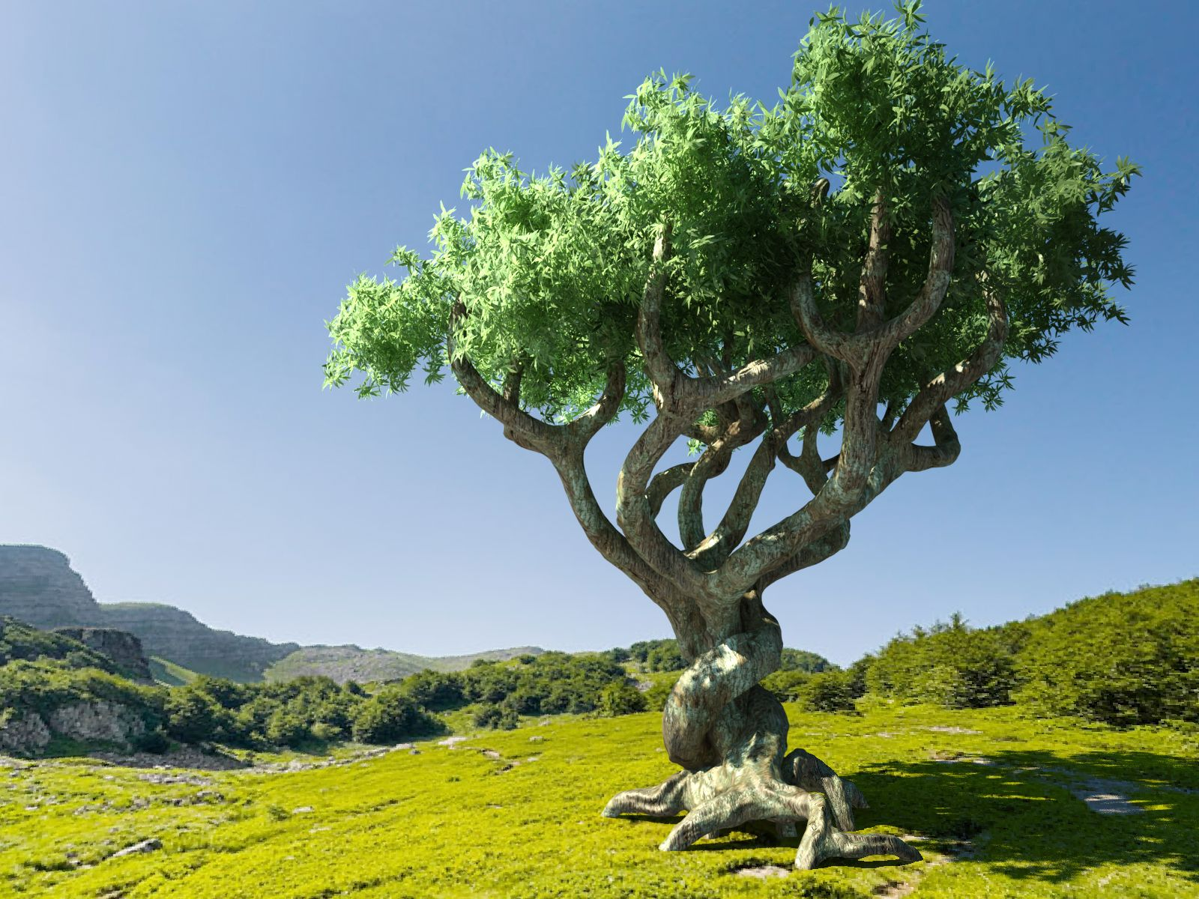
Creando
Equipos de trabajo
Resilientes
Ganándole a la adversidad

Slide 2
SIEMPRE PODEMOS ELEGIR…

Slide 3
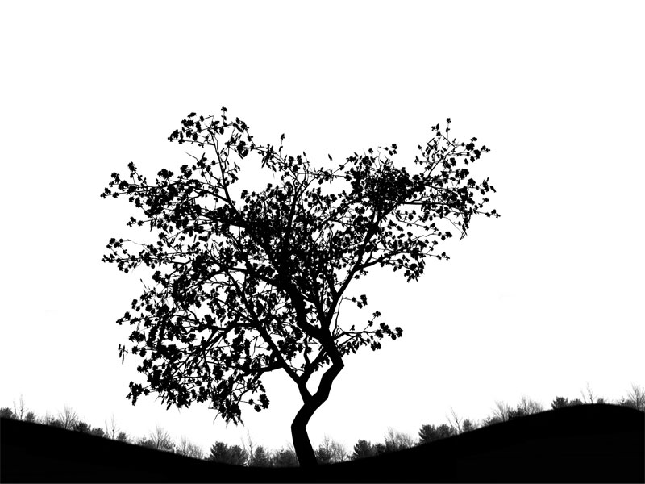
PODEMOS VERLO Y ACEPTARLO ASI

Slide 4
PERO TAMBIÉN,
PODEMOS VERLO Y MANTERNERLO ASI

Slide 5
prospectiva
El futuro es un espacio de:
Libertad
Poder
Voluntad

